Slide 1
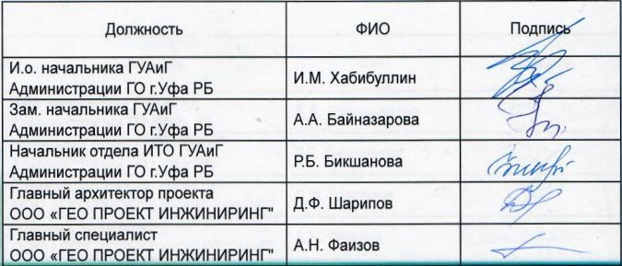
ПРОЕКТ ПЛАНИРОВКИ И ПРОЕКТ МЕЖЕВАНИЯ ТЕРРИТОРИИ, предназначенной для размещения линейного объекта: «Строительство ПС 110 кВ Инорс и ЛЭП на ПС 110 кВ Инорс» в Калининском районе городского округа город Уфа Республики Башкортостан
Заказчик: ООО «Башкирэнерго»
Исполнитель: ООО «ГЕО ПРОЕКТ ИНЖИНИРИНГ»

Slide 2
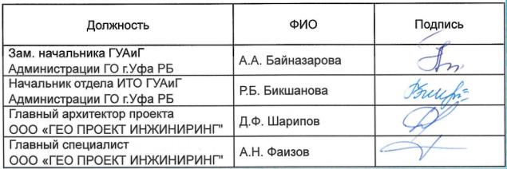
Краткая пояснительная записка
ПРОЕКТ ПЛАНИРОВКИ
Проект планировки и проект межевания территории разработан на основании приказа ООО «Башкирэнерго» от 10.02.2021 г. № БЭ/П-27 «О принятии решения по подготовке документации по планировке территории» для размещения линейного объекта «Строительство ПС 110 кВ Инорс и ЛЭП на ПС 110 кВ Инорс» в Калининском районе городского округа город Уфа республики Башкортостан и Градостроительного задания №12 от 22.03.2021 г. Главархитектуры Администрации ГО г. Уфа РБ.
Цель строительства КЛ110кВ и ПС 110 кВ Инорс - повышение надежности электроснабжения и обеспечение электроэнергией для устойчивого развития микрорайона Инорс в Калининском районе ГО г.Уфа РБ.
Протяженность проектируемого линейного объекта составляет 3004,0 м.
Площадь территории проектирования составляет 12,8 га.
При проектировании использованы материалы топографической съемки и инженерно-геологических изысканий, выполненные ООО «ГЕО ПРОЕКТ ИНЖИНИРИНГ» по заказу ООО «Башкирэнерго» в феврале 2021 г.
Современное положение
Участок проекта планировки расположен в Калининском районе г. Уфы
Планировочная зона: Лихачевская Промзона.
Территориальная зона:
- Ж-3 (жилая зона, многоэтажная застройка);
- КП-3 (коммерческо-производственная зона);
- П-2 (производственная зона);
- Р-1 (рекреационная зона).
На территории, применительно к которой подготовлен проект межевания территории отсутствуют границы особо охраняемых природных территорий; границы территорий объектов культурного наследия, включенных в единый государственный реестр объектов культурного наследия; границы лесничеств, участковых лесничеств, лесных кварталов, лесотаксационных выделов.
Проект планировки расположен в границах красных линий территории общего пользования ул. Сельской Богородской от территории Уфимской ТЭЦ-2 до улицы Валерия Лесунова и улицы Валерия Лесунова от перекрестка с улицы Сельской Богородской до территории проектируемой ПС 110 кВ Инорс. В рамках проекта планировки изменение, корректировка действующих красных линий и других линий регулирования застройки, а также параметров улично-дорожной сети и их элементов не предусмотрено.
В составе проекта представлена «Схема конструктивных и планировочных решений» на которой обозначены существующие инженерные сети и участок строительства кабельной линии с обозначением технического коридора и конструктивных сечений. В проекте так же обозначены территории уличной сети попадающая в границы проекта планировки. Технические коридоры существующих инженерных сетей представлены на «Схеме границ зон с особыми условиями использования территории».
ПРОЕКТНЫЕ РЕШЕНИЯ
Проектом предусмотрено строительство и возведение следующих сооружений:
- строительство двухцепной кабельной линии 110 кВ, совместно с которой прокладываются кабель ВОЛС емкостью 24 волокна.
- строительство ПС 110 кВ Инорс.
Под размещение ПС 110 кВ Инорс сформированы и поставлены на кадастровый учет два земельных участка с кадастровыми номерами 02:55:020412:4451 и 02:55:020412:4459.Заключены договора аренды на 3 года. Общая площадь земельных участков составляет 6720,0 м.
Для обеспечения сохранности кабельной линии проектом предусматривается охранная зона вдоль трассы ограниченной условными линиями.
Ширина технических коридоров установлены из расчета 1,0 м от крайних кабелей.
Размер охранной зоны :
- для 2КЛ-110 кВ предусмотренной открытым способом в траншее в трубах, протяженностью 1469,0 м, составит 5,0 м;
- для 2КЛ-110 кВ предусмотренной открытым способом в траншеи в лотках, протяженностью 42,0 м, составит 4,5 м;
- для 2КЛ-110 кВ, предусмотренной методом ГНБ, протяженностью 1493,0 м, составит 5,5 м.
Максимальная передаваемая мощность линейного объекта КЛ-110кВ составляет 56 МВА.
На период строительства перекрытие проезжих частей не предусмотрено.
2

Slide 3
Краткая пояснительная записка
После окончания работ предусмотрено благоустройство территории. Предоставляемые во временное пользование земельные участки, на которых земляные работы ведутся открытым способом, после окончания строительно-монтажных работ должны быть некультивированный (восстановлены).
На участке имеются подземные и надземные коммуникации: трассы канализации, водопровода, газопровода, линии связи и электропередач. Вынос, перенос или перекладка существующих сетей для строительства кабельной линии не предусмотрен.
СРОКИ РЕАЛИЗАЦИИ
Реализация объекта выполняется за счет средств инвестиционной программы ООО «Башкирэнерго».
Объем финансирования объекта составляет 530 млн.руб.
Сроки реализации объекта запланированы на 2021-2023 гг.
Первым этапом реализации объекта запланировано строительство ПС 110 кВ Инорс;
Второй этап реализации объекта- строительство линии электропередач 110 кВ на ПС 110 кВ Инорс.
ПРОЕКТ МЕЖЕВАНИЯ
Проект межевания территории – разработан для установления границ установленных земельных участков и не застроенных земельных участков, включая планируемые предназначенные для размещения объектов капитального строительства местного значения и определения зон действия сервитутов. Проект межевания разработан на территорию, ограниченную согласно градостроительного задания.
Площадь территории межевания составляет 2,2 га.
Проектируемый участок расположен в границах шести кадастровых кварталов. В результате межевания из площади свободных территорий кварталов 02:55:020412, 02:55:020416, 02:55:020403, 02:55:020401, 02:55:020408, 02:55:020415 для строительства кабельной линии образован один многоконтурный земельный участок, из 7 контуров.
Границы участка приняты на ширину охранной зоны.
На существующих земельных участках, на которые накладывается коридор проектируемой кабельной линии, проектом межевания сформировано 8 частей земельных участков.
На период строительства кабельной линии, согласно ст. 39.23 – ст. 39.26 Земельного Кодекса Российской Федерации, предусмотрено заключение соглашений об установлении сервитута на части земельных участков.
В границах проекта межевания участков, подлежащих изъятию и перераспределению, не предусмотрено.
3

Slide 4
Технико-экономические показатели по проекту планировки и проекту межевания
Технико- экономические показатели по проекту межевания
Технико- экономические показатели по проекту планировки
№ п.п | Наименование показателей | Едница измерения | Площадь
1 | Территория межевания в том числе: | Га | 2,2
1.1 | под размещение объектов энергетики (ПС Инорс) | Га | 0,7
1.2 | под размещение ЛЭП-110кВ из которых: | Га | 1,5
1.3 | прочие участки (части существующих, учтенных кадастровых участков) | Га | 0,5
1.4 | свободные территории (нераспределенная территория кадастровых кварталов) | Га | 1,0
2 | образуемого многоконтурного земельного участка | шт. | 1
3 | Площадь формируемых земельных участков | м2 | 9840
4 | Обрзуемые части земельных участков | шт. | 8
5 | Площадь формируемых частей земельных участков | м2 | 5463
№ п.п | Наименование показателей | Едница измерения | Площадь
1 | Территория проекта планировки по градостроительному заданию | Га | 12,8
2 | Протяженность улично- дорожной сети (существующая) в том числе: | м | 2100
2.1 | Протяженность ул. Сельская Богородская | м | 1300
2.2 | Протяженность ул. Валерия Лесунова | м | 785
3 | Протяженность проектируемой двухцепной ЛЭП | м | 3004
4 | Класс напряжения проектируемой ЛЭП | кВ | 110
5 | Максимальная передаваемая мощность проектируемой ЛЭП | МВА | 56
6 | Количество цепей кабельной линии | ед. | 2
4

Slide 5
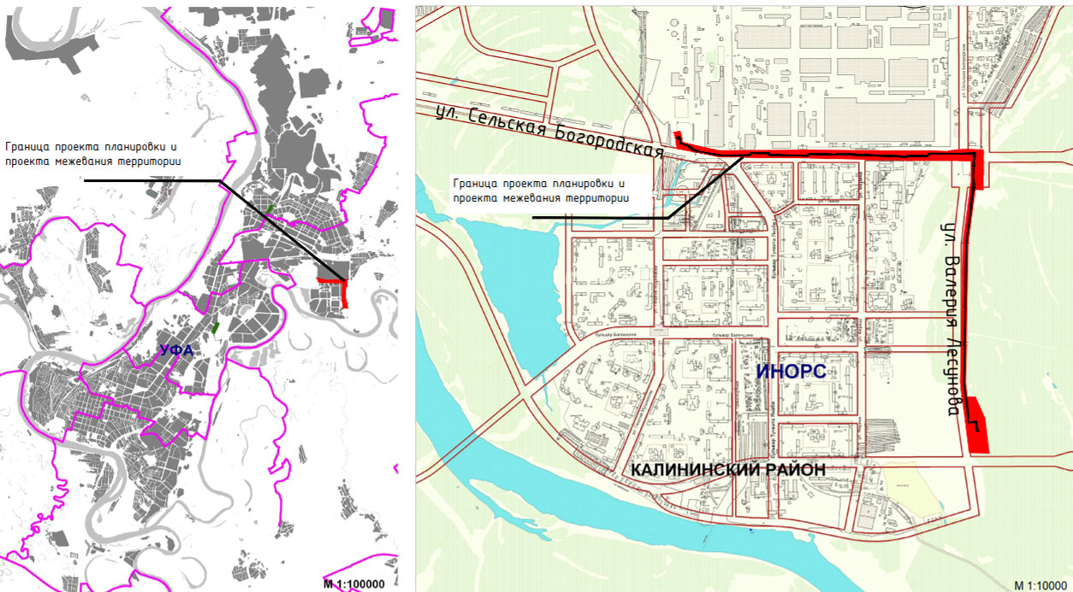
Схема расположения элемента планировочной структуры
Схема расположения в структуре города
Схема расположения в структуре района
Протяженность объекта – 3004,0 м
Площадь земельного участка
под ПС 110 кВ «ИНОРС» – 6720,0 кв.м
М 1:100000
М 1:10000
Условные обозначения:
Граница проекта планировки и проекта межевания территории
Ось проектируемой трассы КЛ-110 кВ и ВОЛС
5

Slide 6
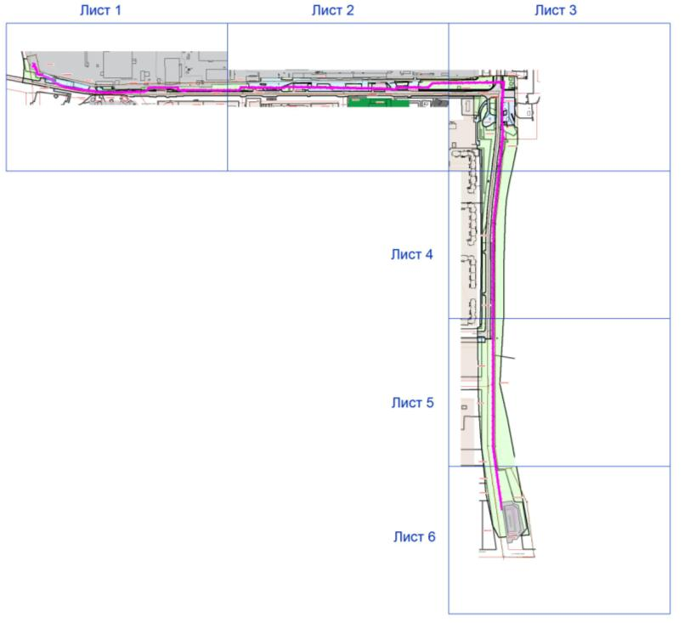
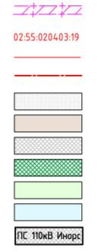
Схема современного использования территории (схема совмещения листов)
Условные обозначения:
Границы существующих земельных участков
Проектируемый кабель
Границы территории, в отношении которой осуществлена подготовка проекта планировки
Границы зон планируемого размещения объекта
Кадастровые номера земельных участков
Красные линии установленные
Ось улицы
Территория общего пользования (улично-дорожная сеть)
Территория жилой застройки
Территория объектов промышленного и коммунального назначения
Территория школ и детских садов
Территория зеленных насаждений
Территория тротуаров и парковок
Проектируемое здание подстанции
6

Slide 7
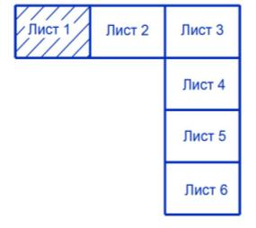
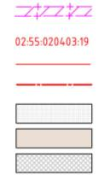
Схема современного использования территории (Лист 1)
Схема расположения листов
Условные обозначения:
Границы существующих земельных участков
Проектируемый кабель
Границы территории, в отношении которой осуществлена подготовка проекта планировки
Границы зон планируемого размещения объекта
Кадастровые номера земельных участков
Красные линии установленные
Ось улицы
М 1:2000
Территория общего пользования (улично-дорожная сеть)
Территория жилой застройки
Территория объектов промышленного и коммунального назначения
Территория зеленных насаждений
Территория тротуаров и парковок
7

Slide 8
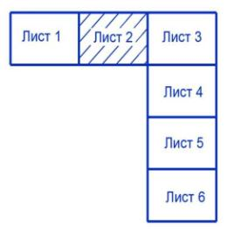
Схема современного использования территории (Лист 2)
Схема расположения листов
Условные обозначения:
Границы существующих земельных участков
Проектируемый кабель
Границы территории, в отношении которой осуществлена подготовка проекта планировки
Границы зон планируемого размещения объекта
Кадастровые номера земельных участков
Красные линии установленные
Ось улицы
Территория общего пользования (улично-дорожная сеть)
М 1:2000
Территория жилой застройки
Территория объектов промышленного и коммунального назначения
Территория школ и детских садов
Территория зеленных насаждений
Территория тротуаров и парковок
8

Slide 9
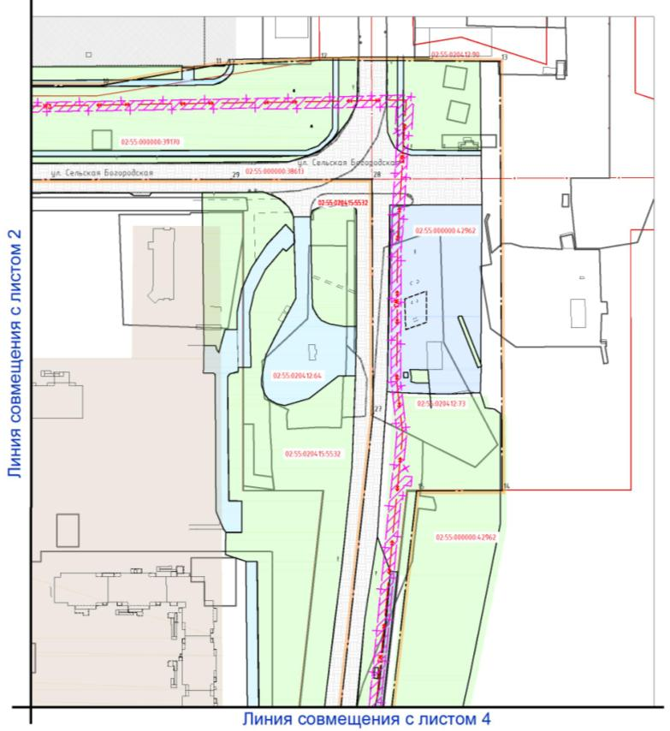
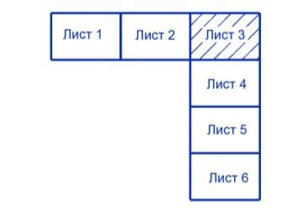
Схема современного использования территории (Лист 3)
Условные обозначения:
Границы существующих земельных участков
Проектируемый кабель
Границы территории, в отношении которой осуществлена подготовка проекта планировки
Границы зон планируемого размещения объекта
Кадастровые номера земельных участков
Красные линии установленные
Ось улицы
Территория общего пользования (улично-дорожная сеть)
Территория жилой застройки
Территория объектов промышленного и коммунального назначения
Территория зеленных насаждений
Территория тротуаров и парковок
Схема расположения листов
М 1:2000
9

Slide 10
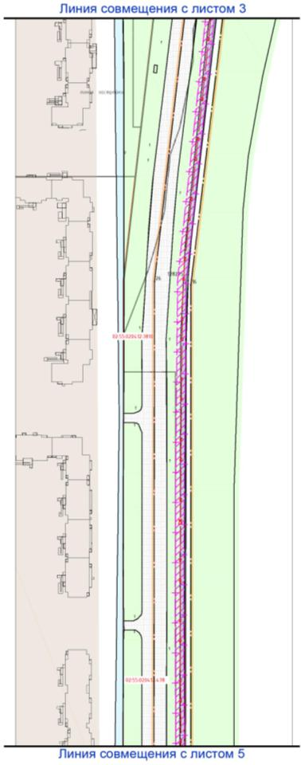
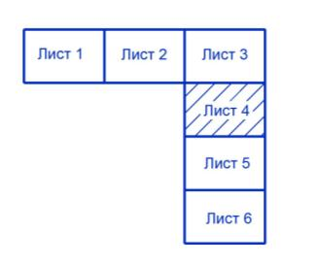
Схема современного использования территории (Лист 4)
Условные обозначения:
Границы существующих земельных участков
Проектируемый кабель
Границы территории, в отношении которой осуществлена подготовка проекта планировки
Границы зон планируемого размещения объекта
Кадастровые номера земельных участков
Красные линии установленные
Ось улицы
Территория общего пользования (улично-дорожная сеть)
Территория жилой застройки
Территория зеленных насаждений
Территория тротуаров и парковок
Схема расположения листов
М 1:2000
10

Slide 11
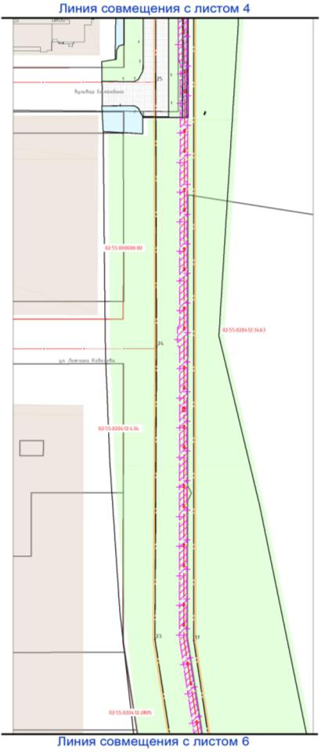
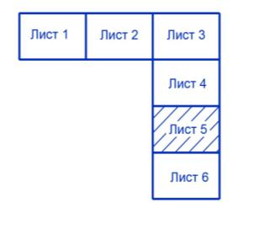
Схема современного использования территории (Лист 5)
Условные обозначения:
Границы существующих земельных участков
Проектируемый кабель
Границы территории, в отношении которой осуществлена подготовка проекта планировки
Границы зон планируемого размещения объекта
Кадастровые номера земельных участков
Красные линии установленные
Ось улицы
Территория общего пользования (улично-дорожная сеть)
Территория жилой застройки
Территория зеленных насаждений
Территория тротуаров и парковок
Схема расположения листов
М 1:2000
11

Slide 12
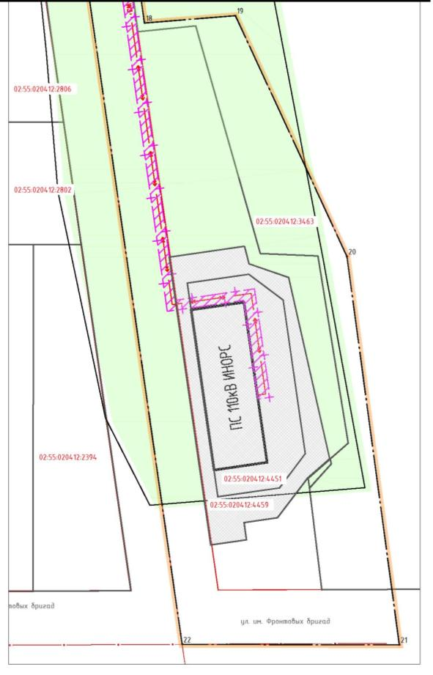
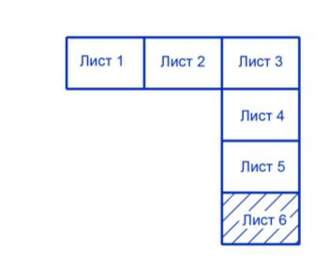
Схема современного использования территории (Лист 6)
Условные обозначения:
Границы существующих земельных участков
Проектируемый кабель
Границы территории, в отношении которой осуществлена подготовка проекта планировки
Границы зон планируемого размещения объекта
Кадастровые номера земельных участков
Красные линии установленные
Ось улицы
Территория зеленных насаждений
Территория объектов промышленного и коммунального назначения
Проектируемое здание подстанции
Схема расположения листов
М 1:2000
12

Slide 13
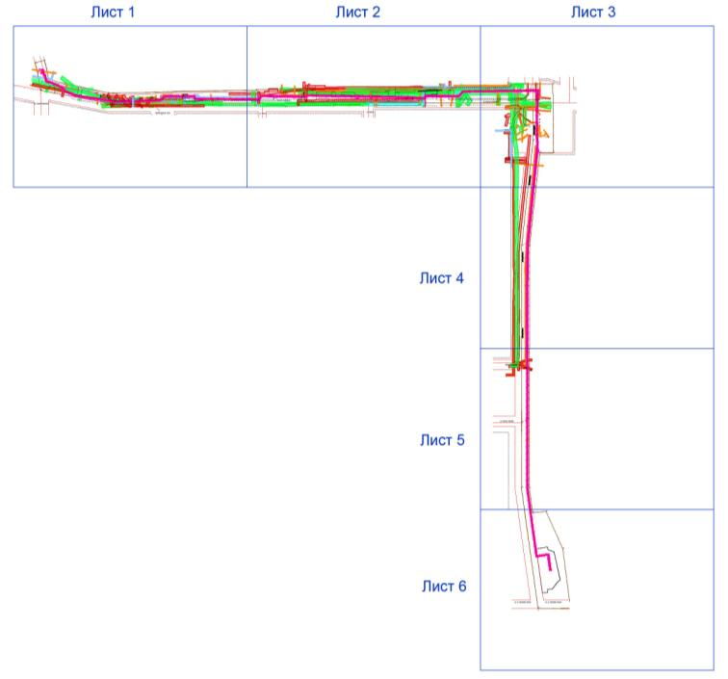
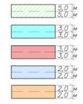
Схема границ зон с особыми условиями использования территории (схема совмещения листов)
Условные обозначения:
Границы существующих земельных участков
Проектируемый кабель
Границы территории, в отношении которой осуществлена подготовка проекта планировки
Границы зон планируемого размещения объекта
Линии регулирования
Красные линии установленные
Ось улицы
Ширина и обозначение технического коридора водопроводных сетей
Ширина и обозначение технического коридора сетей газоснабжения
Ширина и обозначение технического коридора сетей канализации
Ширина и обозначение технического коридора сетей теплоснабжения
Ширина и обозначение технического коридора эл. сетей и кабелей связи
13

Slide 14
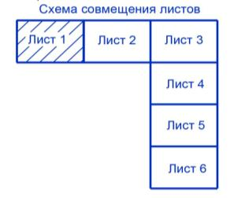
Схема границ зон с особыми условиями использования территории (Лист 1)
Условные обозначения:
Проектируемый кабель
Границы территории, в отношении которой осуществлена подготовка проекта планировки
Границы зон планируемого размещения объекта
Линии регулирования
Красные линии установленные
Ось улицы
Ширина и обозначение технического коридора водопроводных сетей
М 1:2000
Ширина и обозначение технического коридора сетей канализации
Ширина и обозначение технического коридора сетей теплоснабжения
Ширина и обозначение технического коридора эл. сетей и кабелей связи
14

Slide 15
Схема границ зон с особыми условиями использования территории (Лист 2)
Схема расположения листов
Условные обозначения:
Проектируемый кабель
Границы территории, в отношении которой осуществлена подготовка проекта планировки
Границы зон планируемого размещения объекта
Линии регулирования
Красные линии установленные
Ось улицы
Ширина и обозначение технического коридора водопроводных сетей
Ширина и обозначение технического коридора сетей газоснабжения
М 1:2000
Ширина и обозначение технического коридора сетей канализации
Ширина и обозначение технического коридора сетей теплоснабжения
Ширина и обозначение технического коридора эл. сетей и кабелей связи
15

Slide 16
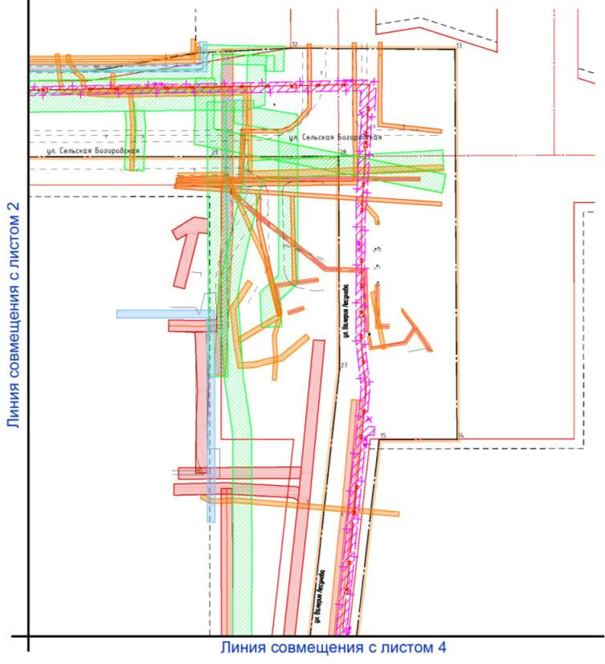
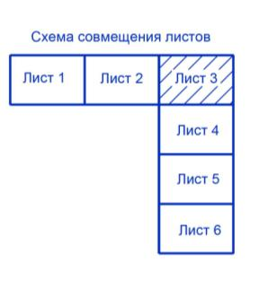
Схема границ зон с особыми условиями использования территории (Лист 3)
Условные обозначения:
Проектируемый кабель
Границы территории, в отношении которой осуществлена подготовка проекта планировки
Границы зон планируемого размещения объекта
Линии регулирования
Красные линии установленные
Ось улицы
Ширина и обозначение технического коридора водопроводных сетей
Ширина и обозначение технического коридора сетей канализации
Ширина и обозначение технического коридора сетей теплоснабжения
Ширина и обозначение технического коридора эл. сетей и кабелей связи
М 1:2000
16

Slide 17
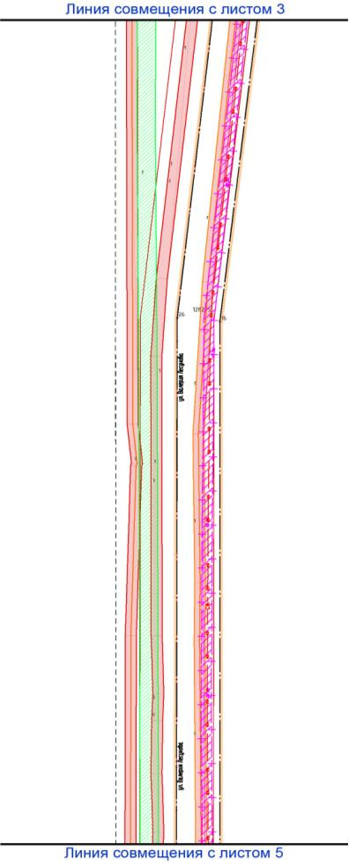
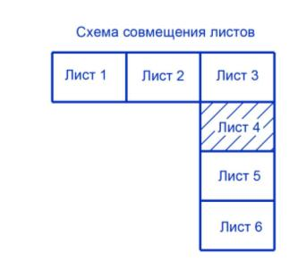
Схема границ зон с особыми условиями использования территории (Лист 4)
Условные обозначения:
Проектируемый кабель
Границы территории, в отношении которой осуществлена подготовка проекта планировки
Границы зон планируемого размещения объекта
Линии регулирования
Красные линии установленные
Ось улицы
Ширина и обозначение технического коридора водопроводных сетей
Ширина и обозначение технического коридора сетей канализации
М 1:2000
17

Slide 18
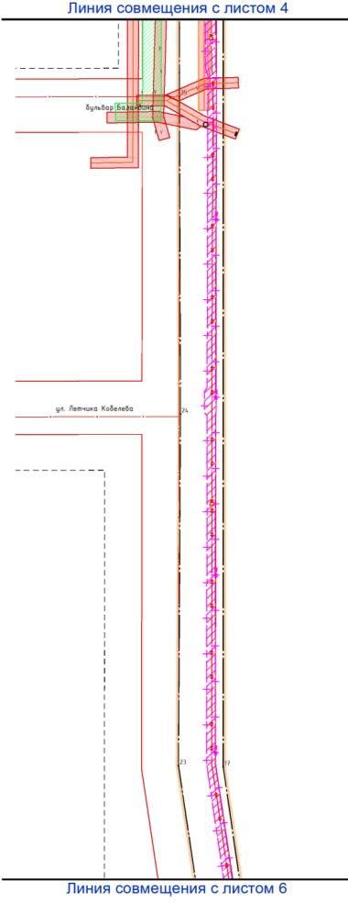
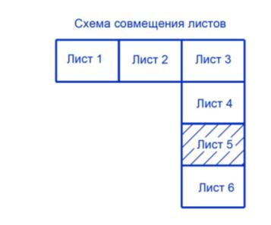
Схема границ зон с особыми условиями использования территории (Лист 5)
Условные обозначения:
Проектируемый кабель
Границы территории, в отношении которой осуществлена подготовка проекта планировки
Границы зон планируемого размещения объекта
Линии регулирования
Красные линии установленные
Ось улицы
Ширина и обозначение технического коридора водопроводных сетей
Ширина и обозначение технического коридора сетей канализации
М 1:2000
18

Slide 19
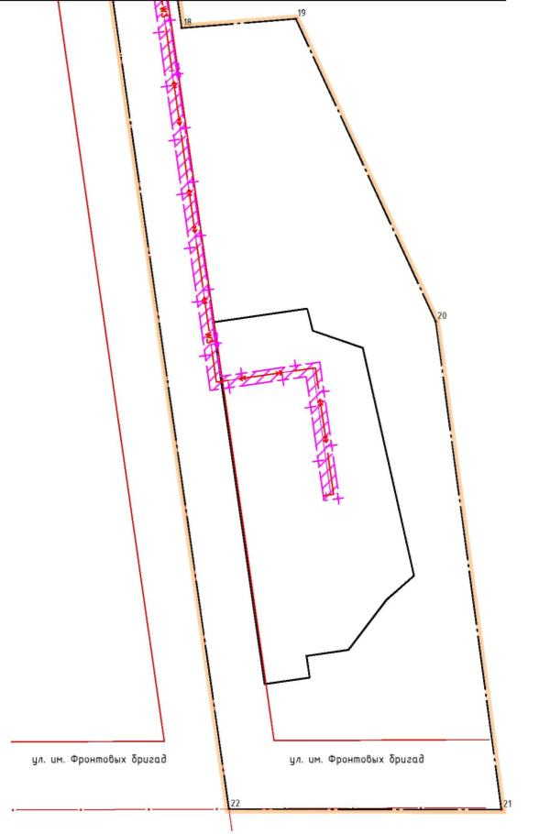
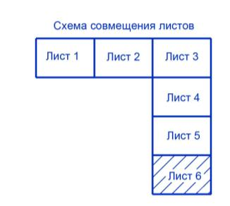
Схема границ зон с особыми условиями использования территории (Лист 6)
Условные обозначения:
Границы существующих земельных участков
Проектируемый кабель
Границы территории, в отношении которой осуществлена подготовка проекта планировки
Границы зон планируемого размещения объекта
Линии регулирования
Красные линии установленные
Ось улицы
М 1:2000
19

Slide 20
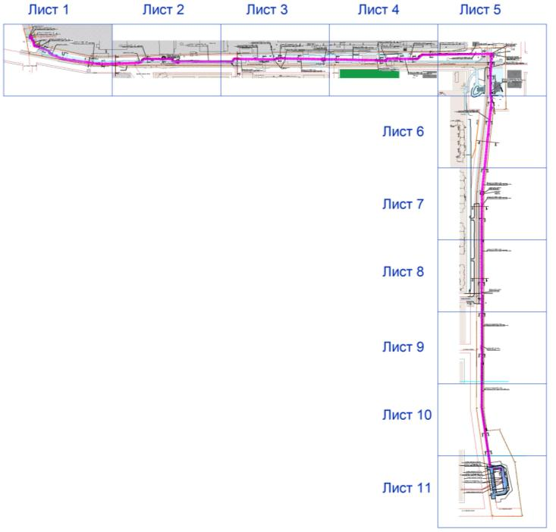
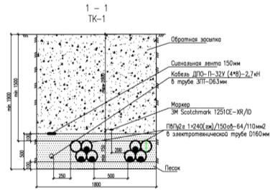
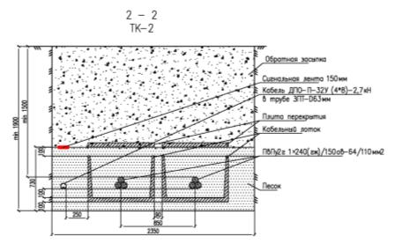
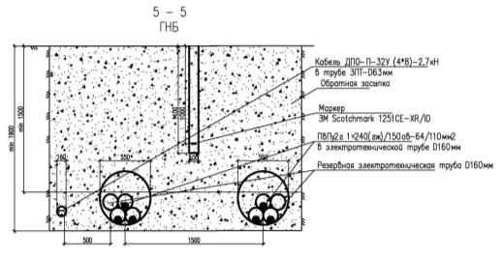
Схема конструктивных и планировочных решений
(схема совмещения листов)
Поперечные разрезы кабельных линий
Условные обозначения:
Границы существующих земельных участков
Проектируемый кабель
Границы территории, в отношении которой осуществлена подготовка проекта планировки
Границы зон планируемого размещения объекта
Красные линии установленные
Ось улицы
Ось планируемого линейного объекта с пикетажем
Участок КЛ-110кВ открытым способом в кабельных лотках
Участок КЛ-110кВ открытым способом в трубах
Участок КЛ-110кВ методом ГНБ
Территория общего пользования (улично-дорожная сеть)
Территория жилой застройки
Территория объектов промышленного и коммунального назначения
Территория школ и детских садов
Проектируемое здание подстанции
Территория тротуаров и парковок
Проектируемая проезжая часть
20

Slide 21
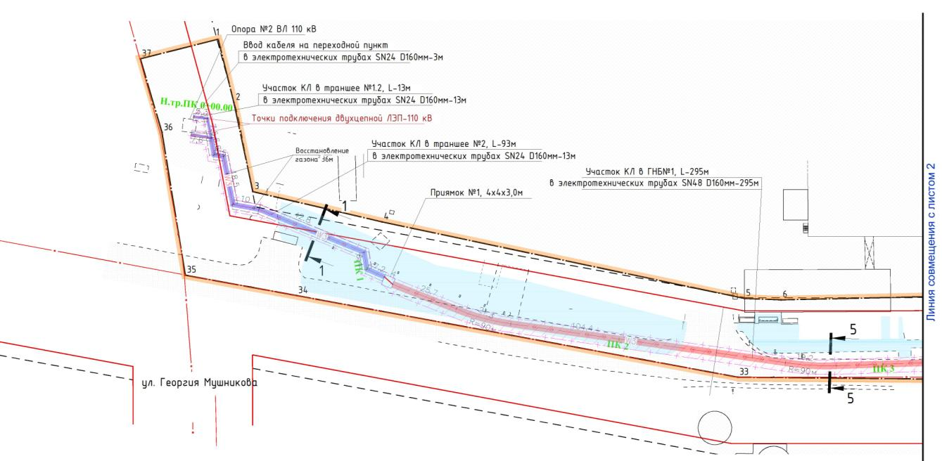
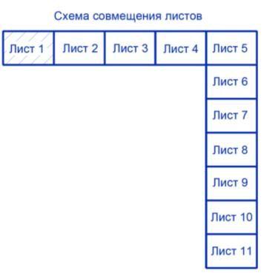
Схема конструктивных и планировочных решений (Лист 1)
Условные обозначения:
Проектируемый кабель
Границы территории, в отношении которой осуществлена подготовка проекта планировки
Границы зон планируемого размещения объекта
М 1:1000
Красные линии установленные
Ось улицы
Ось планируемого линейного объекта с пикетажем
Участок КЛ-110кВ открытым способом в трубах
Участок КЛ-110кВ методом ГНБ
Территория общего пользования (улично-дорожная сеть)
Территория объектов промышленного и коммунального назначения
21
Территория тротуаров и парковок

Slide 22
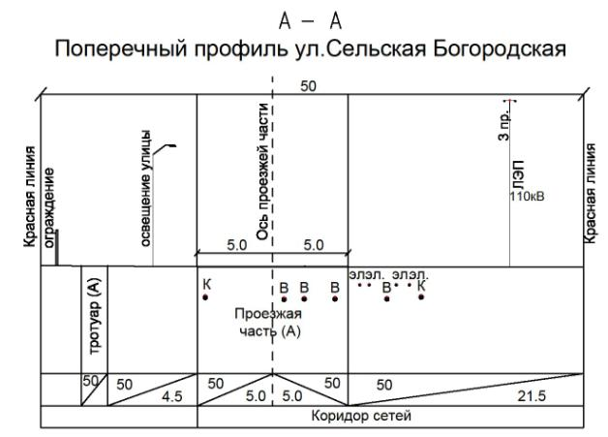
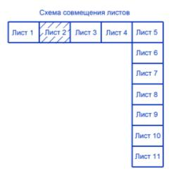
Схема конструктивных и планировочных решений (Лист 2)
Условные обозначения:
Проектируемый кабель
Границы территории, в отношении которой осуществлена подготовка проекта планировки
Границы зон планируемого размещения объекта
Красные линии установленные
Ось улицы
Ось планируемого линейного объекта с пикетажем
Участок КЛ-110кВ открытым способом в трубах
Участок КЛ-110кВ методом ГНБ
Территория общего пользования (улично-дорожная сеть)
Территория объектов промышленного и коммунального назначения
Территория жилой застройки
М 1:1000
Территория тротуаров и парковок
22

Slide 23
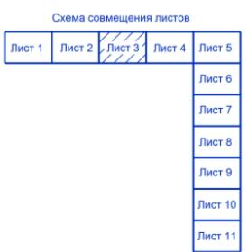
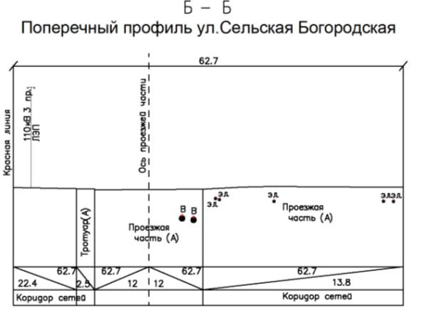
Схема конструктивных и планировочных решений (Лист 3)
Условные обозначения:
Проектируемый кабель
Границы территории, в отношении которой осуществлена подготовка проекта планировки
Границы зон планируемого размещения объекта
Красные линии установленные
Ось улицы
Ось планируемого линейного объекта с пикетажем
Участок КЛ-110кВ открытым способом в трубах
Участок КЛ-110кВ методом ГНБ
Территория общего пользования (улично-дорожная сеть)
Территория объектов промышленного и коммунального назначения
Территория жилой застройки
М 1:1000
Территория тротуаров и парковок
23

Slide 24
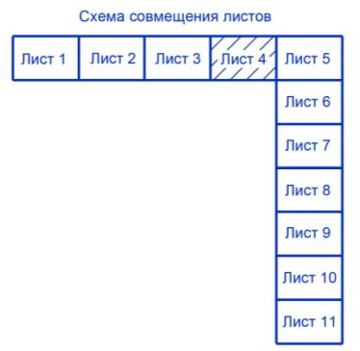
Схема конструктивных и планировочных решений (Лист 4)
Условные обозначения:
Проектируемый кабель
Границы территории, в отношении которой осуществлена подготовка проекта планировки
Границы зон планируемого размещения объекта
Красные линии установленные
Ось улицы
М 1:1000
Ось планируемого линейного объекта с пикетажем
Участок КЛ-110кВ открытым способом в трубах
Участок КЛ-110кВ методом ГНБ
Территория общего пользования (улично-дорожная сеть)
Территория объектов промышленного и коммунального назначения
Территория школ и детских садов
24
Территория тротуаров и парковок

Slide 25
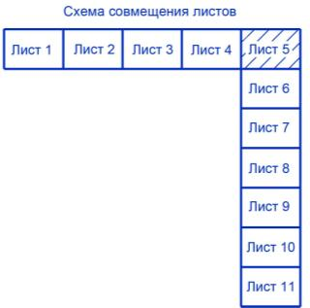
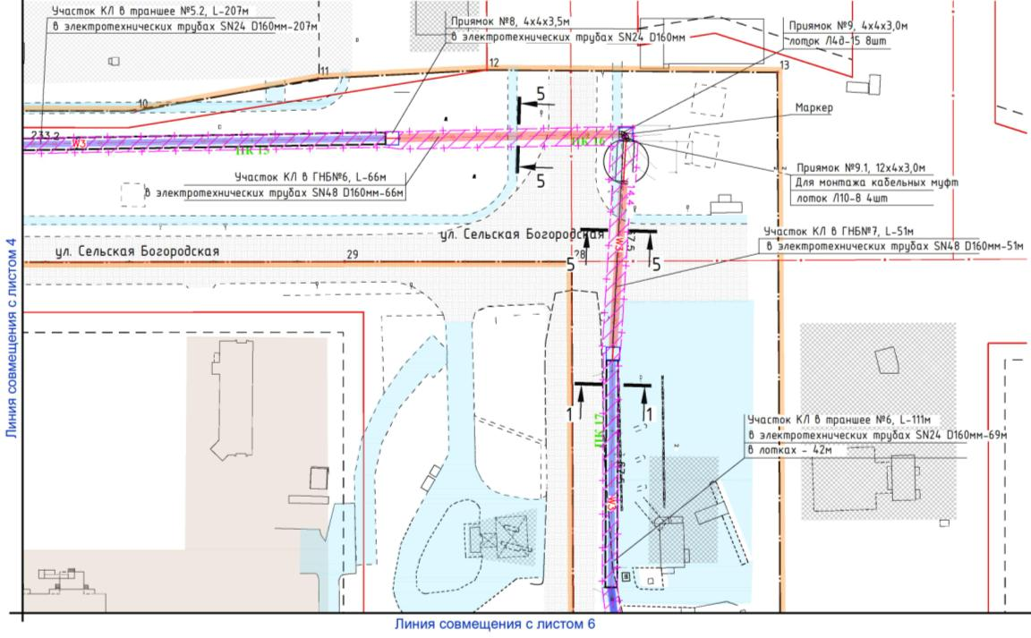
Схема конструктивных и планировочных решений (Лист 5)
Условные обозначения:
М 1:1000
Проектируемый кабель
Ось планируемого линейного объекта с пикетажем
Границы территории, в отношении которой осуществлена подготовка проекта планировки
Границы зон планируемого размещения объекта
Территория общего пользования (улично-дорожная сеть)
Красные линии установленные
Территория объектов промышленного и коммунального назначения
Ось улицы
Участок КЛ-110кВ открытым способом в кабельных лотках
Территория тротуаров и парковок
Участок КЛ-110кВ открытым способом в трубах
25
Участок КЛ-110кВ методом ГНБ
Территория жилой застройки

Slide 26
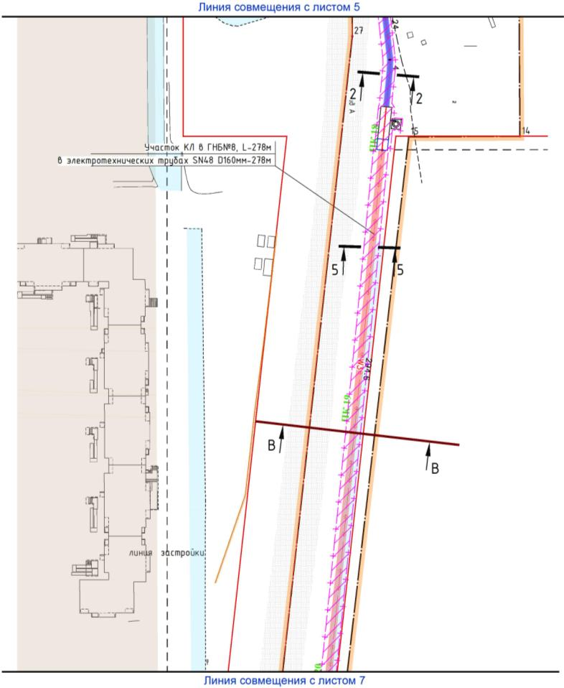
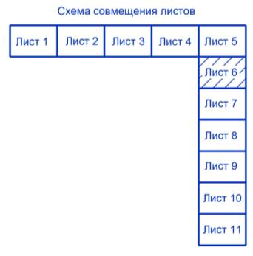
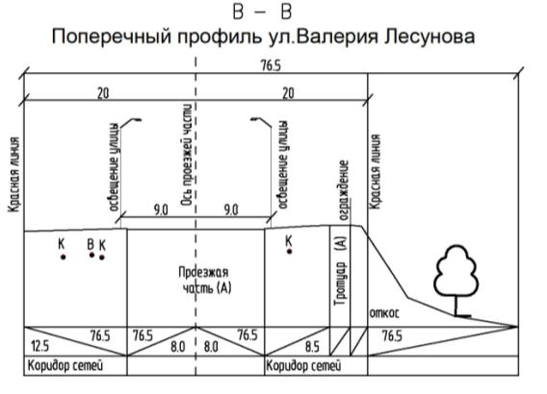
Схема конструктивных и планировочных решений (Лист 6)
ул. Валерия Лесунова
Условные обозначения:
Проектируемый кабель
Ось планируемого линейного объекта с пикетажем
Границы территории, в отношении которой осуществлена подготовка проекта планировки
Границы зон планируемого размещения объекта
Территория общего пользования (улично-дорожная сеть)
Красные линии установленные
Ось улицы
Территория тротуаров и парковок
Участок КЛ-110кВ открытым способом в кабельных лотках
Территория жилой застройки
Участок КЛ-110кВ открытым способом в трубах
Участок КЛ-110кВ методом ГНБ
М 1:1000
26

Slide 27
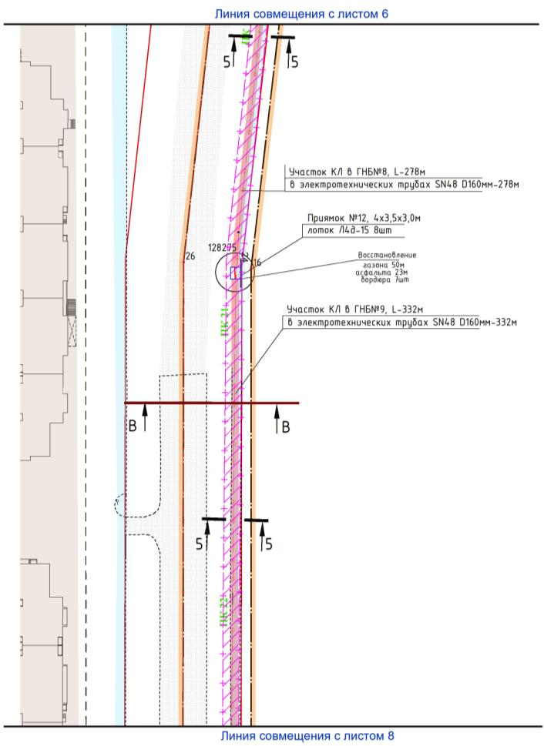
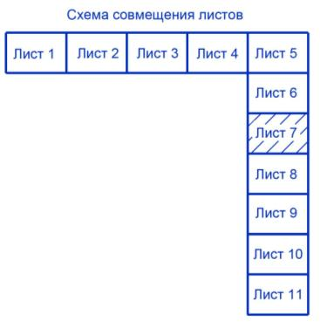
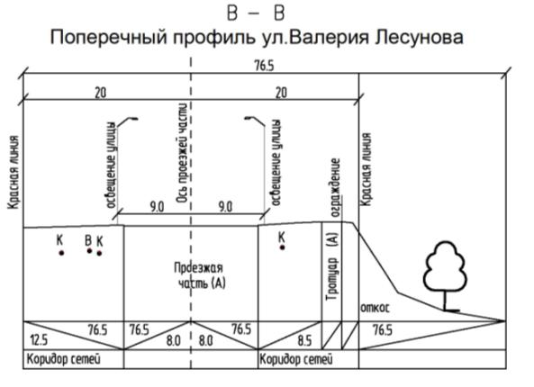
Схема конструктивных и планировочных решений (Лист 7)
Условные обозначения:
Проектируемый кабель
Территория общего пользования (улично-дорожная сеть)
Границы территории, в отношении которой осуществлена подготовка проекта планировки
Границы зон планируемого размещения объекта
Территория жилой застройки
ул. Валерия Лесунова
Красные линии установленные
Территория тротуаров и парковок
Ось улицы
Ось планируемого линейного объекта с пикетажем
Участок КЛ-110кВ открытым способом в трубах
Участок КЛ-110кВ методом ГНБ
М 1:1000
27

Slide 28
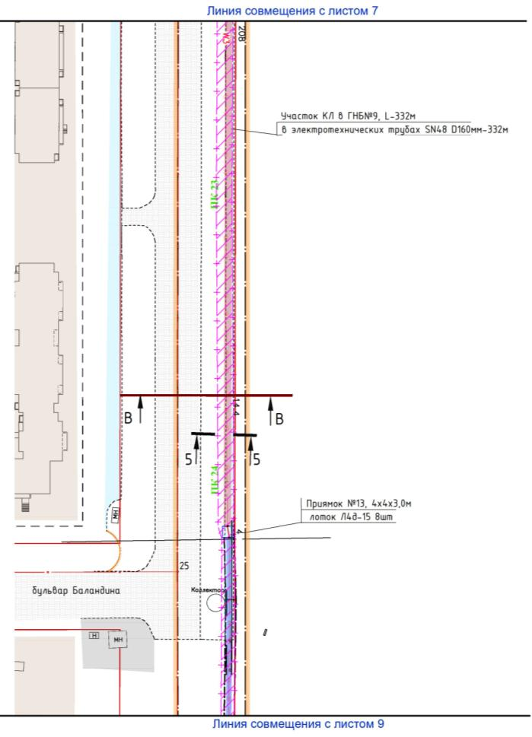
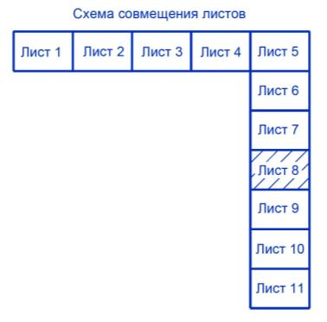
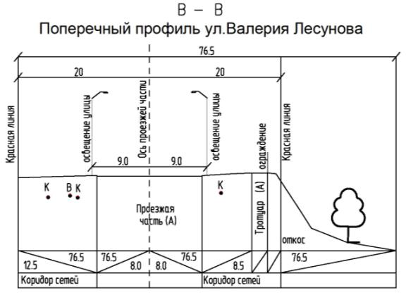
Схема конструктивных и планировочных решений (Лист 8)
ул. Валерия Лесунова
Условные обозначения:
Проектируемый кабель
Территория общего пользования (улично-дорожная сеть)
Границы территории, в отношении которой осуществлена подготовка проекта планировки
Границы зон планируемого размещения объекта
Территория жилой застройки
Красные линии установленные
Территория тротуаров и парковок
Ось улицы
Ось планируемого линейного объекта с пикетажем
Участок КЛ-110кВ открытым способом в трубах
Участок КЛ-110кВ методом ГНБ
М 1:1000
28

Slide 29
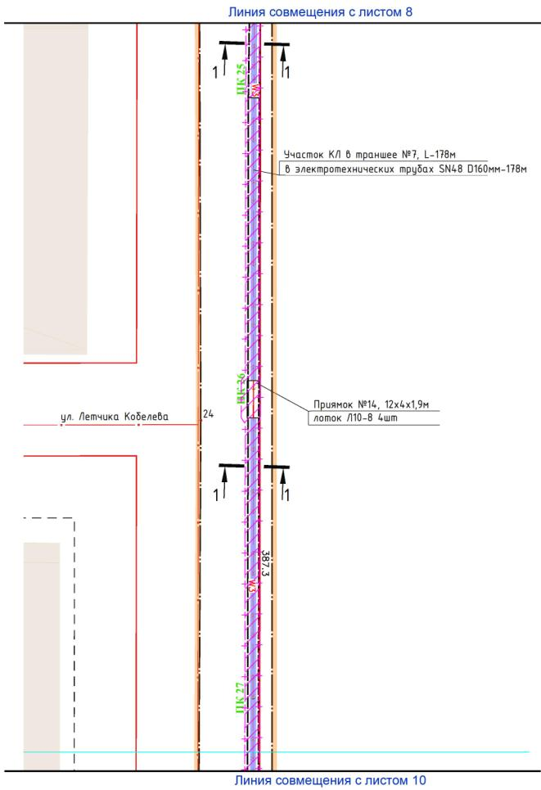
Схема конструктивных и планировочных решений (Лист 9)
ул. Валерия Лесунова
Условные обозначения:
Проектируемый кабель
Границы территории, в отношении которой осуществлена подготовка проекта планировки
Границы зон планируемого размещения объекта
Красные линии установленные
Ось улицы
Ось планируемого линейного объекта с пикетажем
Участок КЛ-110кВ открытым способом в трубах
Территория жилой застройки
М 1:1000
29

Slide 30
Схема конструктивных и планировочных решений (Лист 10)
Условные обозначения:
Проектируемый кабель
Границы территории, в отношении которой осуществлена подготовка проекта планировки
Границы зон планируемого размещения объекта
Красные линии установленные
Ось улицы
Ось планируемого линейного объекта с пикетажем
Участок КЛ-110кВ открытым способом в трубах
М 1:1000
30

Slide 31
Схема конструктивных и планировочных решений (Лист 11)
Условные обозначения:
Проектируемый кабель
Границы территории, в отношении которой осуществлена подготовка проекта планировки
Границы зон планируемого размещения объекта
Красные линии установленные
Ось улицы
Ось планируемого линейного объекта с пикетажем
Участок КЛ-110кВ открытым способом в трубах
Проектируемое здание подстанции
Проектируемая проезжая часть
М 1:1000
31

Slide 32
Схема организации улично-дорожной сети и движения транспорта
(схема совмещения листов)
Лист 1
Лист 2
Лист 3
Условные обозначения:
Лист 4
Границы существующих земельных участков
Проектируемый кабель
Границы территории, в отношении которой осуществлена подготовка проекта планировки
Границы зон планируемого размещения объекта
Красные линии установленные
Ось улицы
Лист 5
Остановочные пункты наземного общественного транспорта
Направление движения наземного общественного транспорта
Пешеходные переходы на одном уровне
Подземные пешеходные переходы
Улица местного значения
Лист 6
Магистральная улица районного значения
Территория общего пользования (улично-дорожная сеть)
Территория жилой застройки
Территория объектов промышленного и коммунального назначения
Территория школ и детских садов
Движение пешеходов (тротуары)
Проектируемая проезжая часть
Светофор
Проектируемое здание подстанции
32

Slide 33
Схема организации улично-дорожной сети и движения транспорта (Лист 1)
Условные обозначения:
Границы существующих земельных участков
Проектируемый кабель
Границы территории, в отношении которой осуществлена подготовка проекта планировки
Границы зон планируемого размещения объекта
Красные линии установленные
Ось улицы
Направление движения наземного общественного транспорта
Пешеходные переходы на одном уровне
Улица местного значения
М 1:2000
Магистральная улица районного значения
Территория общего пользования (улично-дорожная сеть)
Территория жилой застройки
Территория объектов промышленного и коммунального назначения
Движение пешеходов (тротуары)
Светофор
33

Slide 34
Схема организации улично-дорожной сети и движения транспорта (Лист 2)
Условные обозначения:
Границы существующих земельных участков
Проектируемый кабель
Схема расположения листов
Границы территории, в отношении которой осуществлена подготовка проекта планировки
Границы зон планируемого размещения объекта
Красные линии установленные
Ось улицы
Остановочные пункты наземного общественного транспорта
Направление движения наземного общественного транспорта
Пешеходные переходы на одном уровне
Подземные пешеходные переходы
Улица местного значения
Магистральная улица районного значения
М 1:2000
Территория общего пользования (улично-дорожная сеть)
Территория жилой застройки
Территория объектов промышленного и коммунального назначения
Территория школ и детских садов
Движение пешеходов (тротуары)
Светофор
34

Slide 35
Схема организации улично-дорожной сети и движения транспорта (Лист 3)
Условные обозначения:
Границы существующих земельных участков
Проектируемый кабель
Границы территории, в отношении которой осуществлена подготовка проекта планировки
Границы зон планируемого размещения объекта
Красные линии установленные
Ось улицы
Направление движения наземного общественного транспорта
Пешеходные переходы на одном уровне
Улица местного значения
Магистральная улица районного значения
Территория общего пользования (улично-дорожная сеть)
Территория жилой застройки
Территория объектов промышленного и коммунального назначения
Движение пешеходов (тротуары)
Светофор
М 1:2000
35

Slide 36
Схема организации улично-дорожной сети и движения транспорта (Лист 4)
Условные обозначения:
Границы существующих земельных участков
Проектируемый кабель
Границы территории, в отношении которой осуществлена подготовка проекта планировки
Границы зон планируемого размещения объекта
Красные линии установленные
Ось улицы
Улица местного значения
Территория общего пользования (улично-дорожная сеть)
Территория жилой застройки
Движение пешеходов (тротуары)
М 1:2000
36

Slide 37
Схема организации улично-дорожной сети и движения транспорта (Лист 5)
Условные обозначения:
Границы существующих земельных участков
Проектируемый кабель
Границы территории, в отношении которой осуществлена подготовка проекта планировки
Границы зон планируемого размещения объекта
Красные линии установленные
Ось улицы
Улица местного значения
Территория общего пользования (улично-дорожная сеть)
Территория жилой застройки
Движение пешеходов (тротуары)
М 1:2000
37

Slide 38
Схема организации улично-дорожной сети и движения транспорта (Лист 6)
Условные обозначения:
Границы существующих земельных участков
Проектируемый кабель
Границы территории, в отношении которой осуществлена подготовка проекта планировки
Границы зон планируемого размещения объекта
Красные линии установленные
Ось улицы
Улица местного значения
Проектируемое здание подстанции
Проектируемая проезжая часть
М 1:2000
38

Slide 39
Чертеж межевания территории
(схема совмещения листов)
Условные обозначения:
Границы существующих земельных участков
Проектируемый кабель
Границы территории, в отношении которой осуществлена подготовка проекта планировки
Границы зон планируемого размещения объекта
Красные линии установленные
Ось улицы
Условные номера образуемых земельных участков
Границы образуемых земельных участков
Границы образуемых частей земельных участков
Проектируемое здание подстанции
39

Slide 40
Чертеж межевания территории (Лист 1)
Условные обозначения:
Границы существующих земельных участков
Проектируемый кабель
Границы территории, в отношении которой осуществлена подготовка проекта планировки
Границы зон планируемого размещения объекта
Красные линии установленные
Ось улицы
Условные номера образуемых земельных участков
М 1:2000
Границы образуемых земельных участков
Границы образуемых частей земельных участков
40

Slide 41
Чертеж межевания территории (Лист 2)
Условные обозначения:
Границы существующих земельных участков
Проектируемый кабель
Границы территории, в отношении которой осуществлена подготовка проекта планировки
Границы зон планируемого размещения объекта
Красные линии установленные
Ось улицы
Условные номера образуемых земельных участков
М 1:2000
Границы образуемых земельных участков
41

Slide 42
Чертеж межевания территории (Лист 3)
Условные обозначения:
Границы существующих земельных участков
Проектируемый кабель
Границы территории, в отношении которой осуществлена подготовка проекта планировки
Границы зон планируемого размещения объекта
Красные линии установленные
Ось улицы
Условные номера образуемых земельных участков
Границы образуемых земельных участков
Границы образуемых частей земельных участков
М 1:2000
42

Slide 43
Чертеж межевания территории (Лист 4)
Условные обозначения:
Границы существующих земельных участков
Проектируемый кабель
Границы территории, в отношении которой осуществлена подготовка проекта планировки
Границы зон планируемого размещения объекта
Красные линии установленные
Ось улицы
Условные номера образуемых земельных участков
Границы образуемых частей земельных участков
М 1:2000
43

Slide 44
Чертеж межевания территории (Лист 5)
Условные обозначения:
Границы существующих земельных участков
Проектируемый кабель
Границы территории, в отношении которой осуществлена подготовка проекта планировки
Границы зон планируемого размещения объекта
Красные линии установленные
Ось улицы
Условные номера образуемых земельных участков
Границы образуемых земельных участков
Границы образуемых частей земельных участков
М 1:2000
44

Slide 45
Чертеж межевания территории (Лист 6)
Условные обозначения:
Границы существующих земельных участков
Проектируемый кабель
Границы территории, в отношении которой осуществлена подготовка проекта планировки
Границы зон планируемого размещения объекта
Красные линии установленные
Ось улицы
Условные номера образуемых земельных участков
Границы образуемых земельных участков
Проектируемое здание подстанции
М 1:2000
45

Slide 46
Ведомость земельных участков
Ведомость образуемых частей земельных участков
Ведомость образуемых земельных участков
№ п.п. | Условные номера образуемых земельных участков | Правообладатель/ арендатор земельного участка | Кадастровые номера земельных участков, из которых образуются части земельных участков | Площадь образуемых частей земельных участков, м2 | Номера характерных точек образуемых земельных участков | Сведения об отнесении (не отнесении) образуемых земельных участков к территории общего пользования
1 | :61/чзу1 | ООО "Башкирская генерирующая компания" (аренда) | 02:55:020416:61 | 169 | н1-н20 | не отнесен
2 | :73/чзу1 | ИП Газизова Э.А. (аренда) | 02:55:020412:73 | 405 | н1-н7 | не отнесен
3 | :43475/чзу1 | ПАО "ОДК УМПО" (аренда) | 02:55:000000:43475 | 11 | н1-н9 | не отнесен
4 | :3810/чзу1 | Муниципальное образование городской округ город Уфа РБ (собственность) | 02:55:020412:3810 | 3180 | н1-н24 | не отнесен
5 | :5532/чзу1 | Муниципальное образование городской округ город Уфа РБ (собственность) | 02:55:020415:5532 | 587 | н1-н34 | не отнесен
6 | :38613/чзу1 | Неразграниченная государственная собственность (право не зарегистрировано) | 02:55:000000:38613 | 77 | н1-н5 | не отнесен
7 | :39109/чзу1 | Неразграниченная государственная собственность (право не зарегистрировано) | 02:55:000000:39109 | 994 | н1-н31 | не отнесен
8 | :42962/чзу1 | Неразграниченная государственная собственность (право не зарегистрировано) | 02:55:000000:42962 | 40 | н1-н4 | не отнесен
№ п.п. | Условные номера образуемых земельных участков | Правообладатель/ арендатор земельного участка | Кадастровые номера земельных участков, из которых образуются части земельных участков | Площадь образуемых земельных участков, м2 | Номера характерных точек образуемых земельных участков | Сведения об отнесении (не отнесении) образуемых земельных участков к территории общего пользования
1 | :ЗУ1(1)-(7) | Неразграниченная государственная собственность | 02:55:000000 | 9840 | н1-н187 | отнесен
Образованные земельные участки под размещение ПС 110кВ Инорс
№ п.п. | Условные номера образуемых земельных участков | Правообладатель/ арендатор земельного участка | Кадастровые номера земельных участков, из которых образуются части земельных участков | Площадь земельного участка, м2 | Вид разрешенного использования | Сведения об отнесении (не отнесении) образуемых земельных участков к территории общего пользования
1 | :ЗУ4459 | ООО «Башкирские распределительные электрические сети» (аренда) | 02:55:020412:4459 | 2661 | Энергетика | не отнесена
2 | :ЗУ4451 | ООО «Башкирские распределительные электрические сети» (аренда) | 02:55:020412:4451 | 4061 | Энергетика | не отнесена
46

Slide 47
Территориальные зоны
Существующее положение
Проектное решение
Условные обозначения:
Границы зон планируемого размещения объекта
Зона для промышленных и коммунальных предприятий, расположенных в пределах селитебной территории
Зона многоэтажной застройки многоквартирными жилыми домами
Зона для объектов, сочетающих коммерческие и производственные виды деятельности
Рекреационная зона для зеленых насаждений общего пользования и объектов активного отдыха
Общественно- деловая зона для широкого спектра коммерческих и обслуживающих функций застройки
Зона специального назначения для организации санитарно- защитных зон
47

